Slide 1
Club Nativos
Erika Paola Parra Patiño. Brando Yesid Montoya Jaramillo. Luis Carlos Cardona Maya Ficha: 2061250

Slide 2
Club Nativos.
Desarrollo e implementación del sitio web para el club de patinaje Nativos Apalapajawaa.

Slide 3

Logo y Slogan
CUERPO, CULTURA Y DEPORTE.

Slide 4
Problemática
Existe una visibilidad limitada de la identidad e imagen corporativa del club de patinaje Nativos Apalapajawaa por parte de interesados, lo que genera un estancamiento en el crecimiento del club.

Slide 5
Solución.
Se creará un sitio web con el fin de que el club de patinaje Nativos Apalapajawaa tenga un alojamiento de información virtual propio, por medio del cual los aprendices, instructores e interesados puedan conectar y tener un punto de encuentro donde existan funcionalidades tanto de comunicación como de procesos sistematizados de la escuela como: pre-inscripciones, mensualidades, avisos de instructores, informes estadísticos de los corredores, carro de compras.

Slide 6
Justificación.
Al cumplir con el desarrollo e implementación del sitio web para el club Nativos Apalapajawaa, se permitiría el acceso a un público nuevo al club y posibilitaría el crecimiento del mismo, generando nuevas oportunidades de mercado y expansión, logrando competir con los rivales de la industria y otorgando al club un alojamiento de información de identidad e imagen corporativa visible para un público interesado.

Slide 7
Objetivo General.
Desarrollar e implementar un sitio web que permita visualizar la identidad e imagen corporativa del club y que lleve a acabo procesos sistematizados de la escuela como: pre-inscripciones, mensualidades, avisos de instructores, informes estadísticos de los corredores y carro de compras.

Slide 8
Objetivos Específicos.
Especificar los requisitos de acuerdo a las necesidades del cliente para desarrollar un sitio web para el club de patinaje Nativos Apalapajawaa.
Analizar los requisitos del club de patinaje Nativos Apalapajawaa para desarrollar el sitio web.
Diseñar el sitio web de acuerdo a los requisitos obtenidos por las necesidades de nuestro cliente.
Construir el sitio web que cumpla con los requisitos solicitados.
Implementar el sitio web que brinde una solución a la problemática del club de patinaje Nativos Apalapajawaa.

Slide 9
Impactos.
AMBIENTAL.
Apoyo al medio ambiente con la disminución del uso del papel.
SOCIAL.
Permitir el acceso a un nuevo publico y la comunicación entre los aprendices, instructores e interesados.
ECONOMICO.
El sitio web le permitirá al cliente disminuir el costo en papelería, formularios, avisos publicitarios, entre otros.
Generar un mayor alcance a un público nuevo posibilitando mayores ingresos

Slide 10
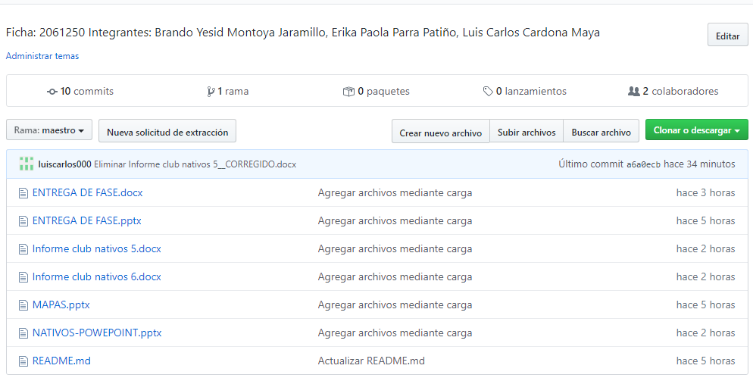
GitHub.
https://github.com/luiscarlos000/Club-Nativos.git

Slide 11
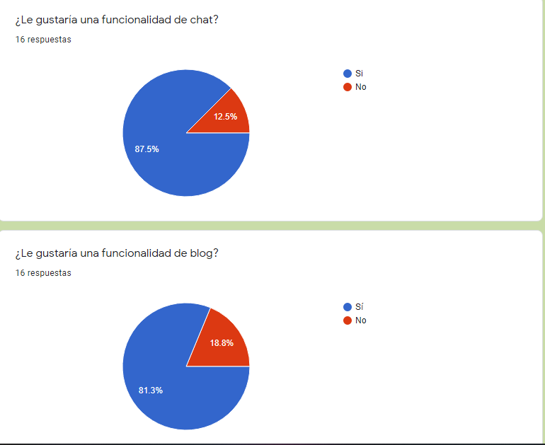
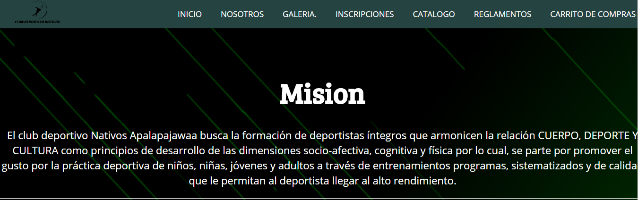
Avances.
Siguiendo los lineamientos de la del proceso formativo y en este caso de la competencia Especificar se han realizado: Encuestas para administrador y usuario, ficha técnica, mapa de proceso, matriz dofa, árbol de problema y un prototipo según los requerimientos del cliente.

